Slide 1
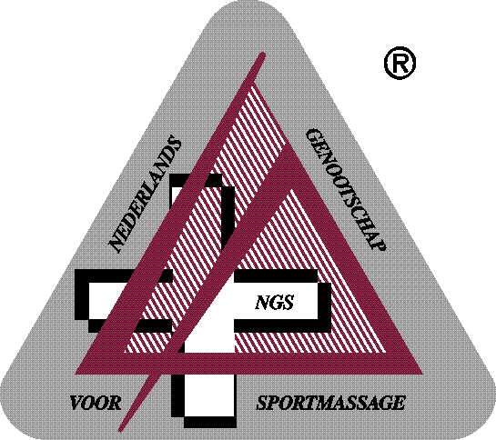
‘Chronische achillepeestendinopathie, de rol vanuit de sportmasseur.’
Door: Hans van Vechgel Sportmasseur te Apeldoorn
Praktijk Tijd voor Spieren
Samenwerkend met ISOKIN te Apeldoorn (fysiotherapie en training )
Nijmegen 10 oktober

Slide 2
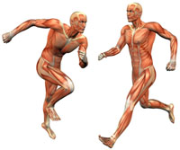
Doel
De rol van de sportmasseur binnen de ketenzorg verduidelijken, bij de preventie en na-behandeling van achillespeestendinopathie.

Slide 3
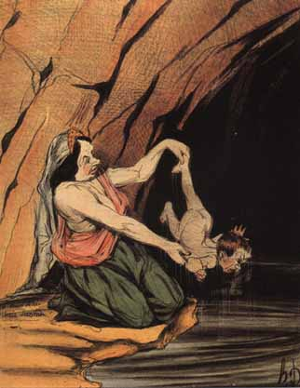
Waar kunnen we helpen om het foutje, van de Moeder van Achilles toen ze haar zoon onderdompelde, te herstellen

Slide 4
Anamnese en onderzoek
Doel:Kan de sportmasseur (nog) behandelen of is een doorverwijzing noodzakelijk?

Slide 5
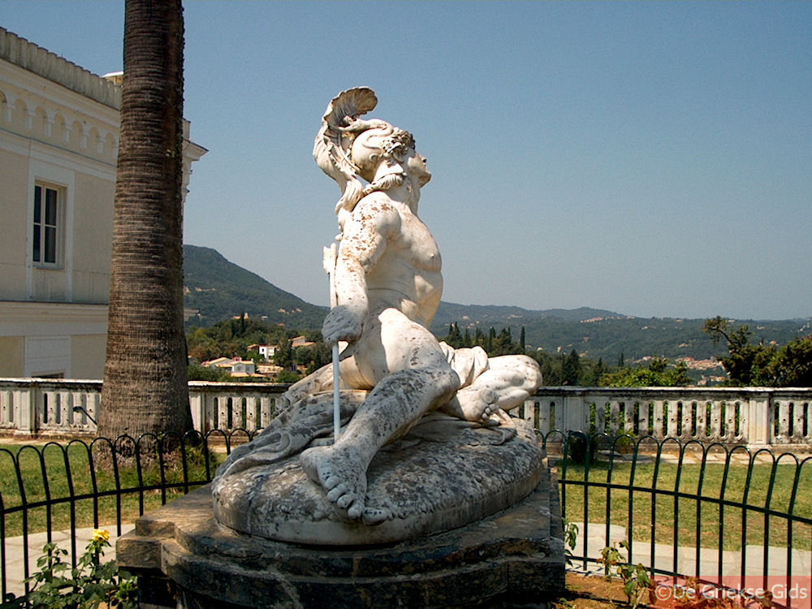
Hoe herkennen sportmasseurs de achillespeesproblemen van hun Cliënten

Slide 6
Anamnese en Onderzoek
Voor de sportmasseur die zijn sporter/loper kent:
Kenmerken
Pijnklachten van pees en kuiten
Is de belastbaarheid verlaagd of is de belasting verhoogd?
Praat uitvoerig over de mogelijke oorzaak en vraag door!
Denk aan: nieuw schoeisel; medicijnen; ochtendstijfheid; enkel-problemen
nieuwe doelen; gewichtstoename.
Nieuwe cliënten, let extra op stand van het been
(luchtfiguren) en test de bewegelijkheid van het heup/knie en enkelgewricht.
Onderzoek: palperen van de achillespees, let op verdikkingen; temperatuur

Slide 7
Behandeling t/m fase 1
(Medical) taping
Detoniserend voor mm. Gastrocnemeus en Soleus
Fricties / massages onderbeen
Oefeningen ter verbetering stabiliteit
Advies belasting / belastbaarheid
Aanpassen behandelfrequentie en terugkoppeling na belasting van de sporter
Advies sportbelasting
Verhoging van de hak bij sporten
Na fase 1, doorsturen naar Fysiotherapie

Slide 8
De rol van de sportmasseur
Bij sporthervatting onder begeleiding
Controle voor zover mogelijk ( nike app’s)
Let op vorming van myogeloses in kuitspieren
(evt. triggerpoints indien bekend)
Let op strengvorming
Houd de benen soepel met behulp van massages na belasting.
Houd contact met fysio / arts over de voortgang.

Slide 9
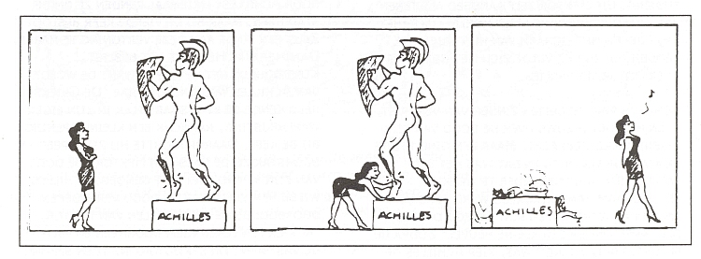
Vragen?

